Slide 1
Micro-entrepreneurs urbains à l’épreuve de la régularisation foncière : enjeux et nature de l’(in)sécurité foncière à Antananarivo
Diane Cachau
diane.cachau@u-bordeaux.fr
Doctorante – Bordeaux Sciences Economiques (BSE)

Slide 2
Motivation Cadre théorique Enquête Sysmipro en 2 phases Résultats Discussion
1
2
3
4
5

Slide 3
Motivation
1
Croissance urbaine inédite dans les PED
2.5 milliards d’urbains supplémentaires d’ici 2050
950 millions dans les agglomérations du continent africain
Développement urbain non planifié
Enjeux sanitaires, sociaux, politiques, économiques
Développement urbain non soutenable
Urgence de la planification
Axe prioritaire pour Madagascar et la CUA
Réforme foncière 2005
Lettre foncière 2015
Réorganisation des marchands de rue par la direction des marchés de la CUA

Slide 4
Des bidonvilles à la théorie des droits de propriété
2
Urbanisation ↔ Bidonvillisation (Damon, 2017)
Politiques pour endiguer le phénomène
Laisser faire → pas de résorption naturelle du phénomène
Expulsion → abouti à un déplacement
Relogement → destruction des réseaux sociaux, garant de la protection sociale
Réhabilitation → paradoxe de Todaro
Sécurisation foncière ?
Propriété reconnue
Investissement dans le logement et le milieu de vie
Quartier formel
théorie des droits de propriété (Alchian et Demsetz, 1970 ; de Soto, 2000)

Slide 5
La théorie des droits de propriété
2
Droits de propriété privés → allocation optimale des ressources (Alchian et Demsetz, 1970 ; de Soto, 2000)
Investissement en fonction des retombées espérées
Sans propriété privée clairement établie et reconnu
Risque d’expropriation
Risque aléatoire = coût potentiel
Diminue la rentabilité de l’investissement
Pénalise l’incitation à investir
Réformes foncière en milieu rural au lendemain des Indépendances

Slide 6
Réforme foncière en milieu urbain
2
Réformes foncières urbaines et gestion de l’espace public (de Soto, 2000)
Réformes foncières → Investissement dans le logement → Conditions de vie
Tissu économique dense
Garant de sécurité sociale
Emplacements divers (domiciles, boutiques, abris précaires, rue)
Faible niveau de productivité et d’investissement
Recherche de gain de productivité
Comment la régularisation foncière influence-t-elle les choix d’investissement des micro entrepreneurs ?
Quelle est la nature de l’(in)sécurité foncière des micro entrepreneurs ?

Slide 7
Enquête Sysmipro en 2 phases
3
Phase 1 – Sysmipro 2021
500 ménages de Manarintsoa Centre et Soamanandrariny
Représentative à l’échelle des fokontany
Identifier les micro entrepreneurs
Phase 2 – enquête UPI
Taux d’attrition élevé à Manarintsoa Centre
Complété par la méthode des quotas : emplacement, sexe, âge
 | Nombre de ménages recensé (2017/2018) | Nombre de ménages SYSMIPRO 2021 | Nombre de ménages avec au moins une UPI | Nombre d'UPI identifiées | Nombre d’UPI enquêtées | Nombre d’UPI phases 1 et 2
Manarintsoa Centre | 1412 | 250 | 135 | 166 | 243 | 37
Soamanandrariny | 4037 | 250 | 125 | 144 | 244 | 109
TOTAL | 5449 | 500 | 260 | 310 | 487 | 146
Source : auteur

Slide 8
3
 | Manarintsoa Centre | Soamanandrariny | Total
 | n=243 | n=244 | n=487
Femme (%) | 48,97 | 50,82 | 49,9
Age (moyenne) | 36,46 | 37,12 | 36,79
Education (%)
Pas de scolarisation formelle | 4,94 | 2,46 | 3,70
Ecole primaire inachevée | 24,69 | 11,07 | 17,86
Ecole primaire achevée | 35,8 | 38,52 | 37,17
Collège achevé | 17,7 | 27,87 | 22,79
Lycée achevé | 11,93 | 13,52 | 12,73
Etudes supérieure | 4,94 | 6,56 | 5,75
Emplacement (%)
Domicile aménagé | 7 | 6,97 | 6,98
Domicile non aménagé | 9,88 | 6,15 | 8,01
Local en dur | 31,69 | 34,02 | 32,85
Local fixe précaire | 14,4 | 10,66 | 12,53
Poste fixe sans aménagement | 20,99 | 13,93 | 17,45
Ambulant | 16,05 | 28,28 | 22,18
Source : auteur

Slide 9
Vision tripartite de Van Gelder (Van Gelder, 2010)
3
Sécurité légale
Continuum plutôt que dichotomie
Documents extra formels écrits → documents semi-formels
Arrangements verbaux → documents informels
Identification des documents par emplacement et propriétaire/locataire
Sécurité de facto
Contestation du droit d’emplacement
Expulsion
Conflit foncier
Anticipation d’un conflit foncier proche
Sécurité perçue
Echelle de Lickert à 4 niveaux
4 questions sur la sécurité perçue émotionnelle
4 questions sur la sécurité perçue cognitive
Insécurité de facto

Slide 10
Vision tripartite de la sécurité foncière
4
 | Pas de document (%) | Informel (%) | Semi formel (%) | Hybride sans formel (%) | Formel actualisé (%) | Hybride avec formel actualisé (%)
Manarintsoa Centre | 26.75 | 10.29 | 13.99 | 18.11 | 18.93 | 11.93
Soamanandrariny | 38.52 | 4.51 | 13.52 | 23.36 | 13.52 | 6.56
Total | 32.65 | 7.39 | 13.76 | 20.74 | 16.22 | 9.24
Source : auteur

Slide 11
Vision tripartite de la sécurité foncière
4
 | Pas de document (%) | Informel (%) | Semi formel (%) | Hybride sans formel (%) | Formel actualisé (%) | Hybride avec formel actualisé (%)
Manarintsoa Centre | 26.75 | 10.29 | 13.99 | 18.11 | 18.93 | 11.93
Soamanandrariny | 38.52 | 4.51 | 13.52 | 23.36 | 13.52 | 6.56
Total | 32.65 | 7.39 | 13.76 | 20.74 | 16.22 | 9.24
Source : auteur
 | Conflit foncier (%) | Anticipation d’un conflit foncier (%) | Expulsion (%)
Manarintsoa Centre | 15.23 | 7.28 | 11.52
Soamanandrariny | 11.48 | 12.50 | 7.79
Total | 13.35 | 9.95 | 9.65
Source : auteur

Slide 12
Vision tripartite de la sécurité foncière
4
 | Pas de document (%) | Informel (%) | Semi formel (%) | Hybride sans formel (%) | Formel actualisé (%) | Hybride avec formel actualisé (%)
Manarintsoa Centre | 26.75 | 10.29 | 13.99 | 18.11 | 18.93 | 11.93
Soamanandrariny | 38.52 | 4.51 | 13.52 | 23.36 | 13.52 | 6.56
Total | 32.65 | 7.39 | 13.76 | 20.74 | 16.22 | 9.24
Source : auteur
 | Conflit foncier (%) | Anticipation d’un conflit foncier (%) | Expulsion (%)
Manarintsoa Centre | 15.23 | 7.28 | 11.52
Soamanandrariny | 11.48 | 12.50 | 7.79
Total | 13.35 | 9.95 | 9.65
Source : auteur
 | Insécurité (%) |  | Insécurité totale (%) |  | Sécurité totale (%)
 | Emot. | Cogni. | Emot. | Cogni. | Emot. | Cogni.
Manarintsoa Centre | 34.57 | 32.10 | 12.76 | 9.05 | 29.63 | 33.33
Soamanandrariny | 27.87 | 25.00 | 5.74 | 4.10 | 36.48 | 38.52
Total | 31.21 | 28.54 | 9.24 | 6.57 | 33.06 | 35.93
Source : auteur

Slide 13
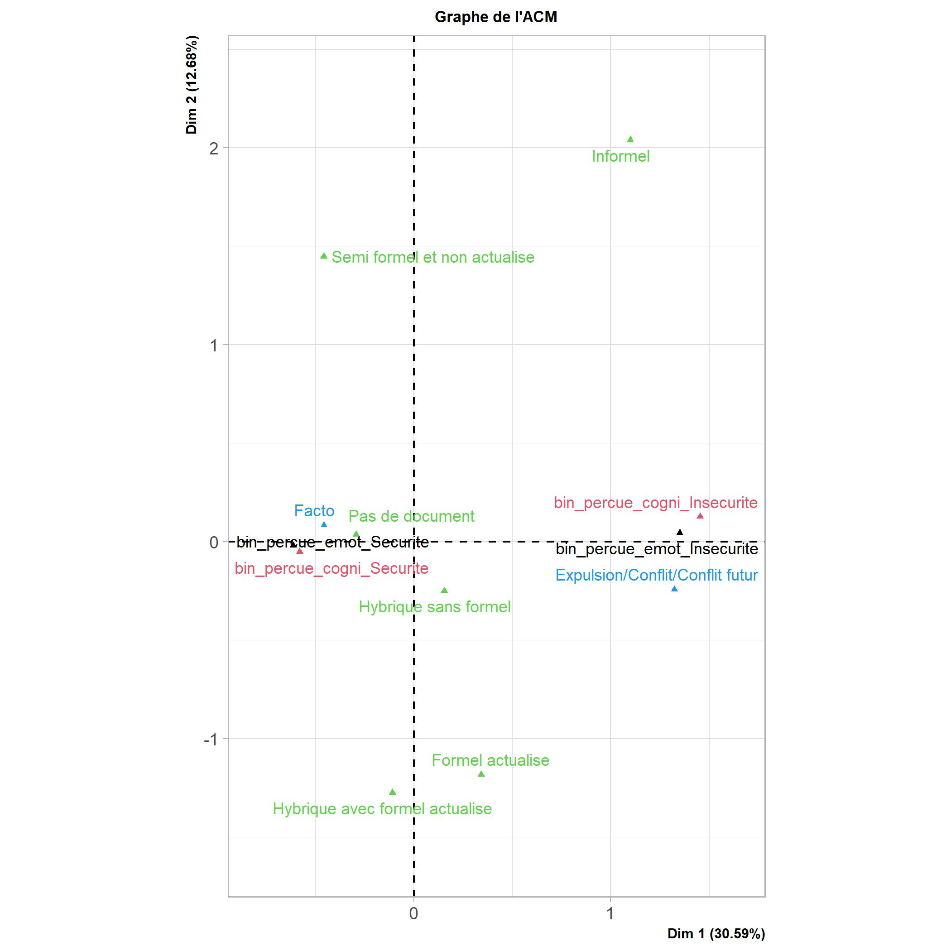
Articulation des trois formes de sécurité perçue
4

Slide 14
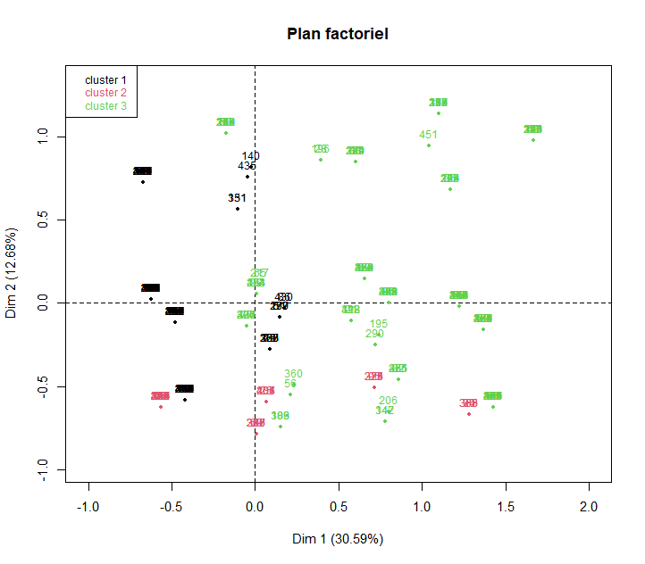
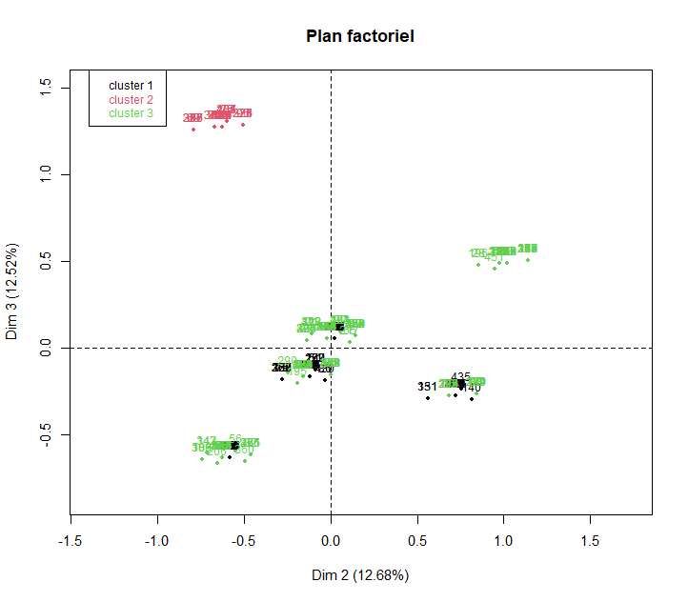
Articulation des trois formes de sécurité perçue
4

Slide 15
Articulation des trois formes de sécurité
4
Groupe 1 | Groupe 2 | Groupe 3
Sécurité de facto Sécurité perçue émotionnelle Sécurité perçue cognitive Aucun document/arrangement foncier Insécurité légale ne se traduit pas par une contestation systématique du droit d'emplacement et ne représente pas non plus une préoccupation majeure pour ces entrepreneurs | Documents fonciers formels associés à d’autres documents fonciers Insécurité foncière perçue, bien que faible Insécurité foncière de facto, bien que faible Si les documents formels ne suffisent pas à garantir la sécurité de facto et la sécurité perçue, ils semblent plus efficaces pour concilier les trois formes de sécurités lorsqu'ils sont associés à d'autres documents fonciers dont le degré de formalité est moins élevé. | Insécurité de facto Insécurité perçue émotionnelle Insécurité perçue cognitive Documents informels Documents formels L'expérience de l'expulsion et du conflit foncier font croitre la probabilité et la peur de l'expulsion sans que les seuls documents fonciers formels ou informels ne l'empêchent.

Slide 16
Discussion
5
Efficacité de la planification foncière
Identifier les formes d’insécurité foncière → adapter de façon optimale ces réformes aux spécificités urbaines
Enjeu majeur du tissu économique de micro entreprises : inclusion économique et sociale d’une large partie de la population la plus vulnérable
Les effets théoriques largement inexplorés de la sécurisation foncière sur les investissements des petits entrepreneurs urbains
Formalisation ≠ sécurisation
Insécurité légale écrasante
Peu de remise en question du droit d’emplacement
Peu d’insécurité foncière ressentie
Sécurisation au cœur de la prise de décision
Comprendre les mécanismes de sécurisation foncière des différents groupes
Anticiper des effets contrastés de la planification sur les performances économiques
Atteindre l’objectif de la planification en limitant ses effets néfastes

Slide 17
En vous remerciant pour votre attention
Diane Cachau
diane.cachau@u-bordeaux.fr
Doctorante – Bordeaux Sciences Economiques (BSE)

